Slide 1
CHÀO MỪNG CÁC EM
ĐẾN VỚI TIẾT HỌC HÔM NAY!

Slide 2

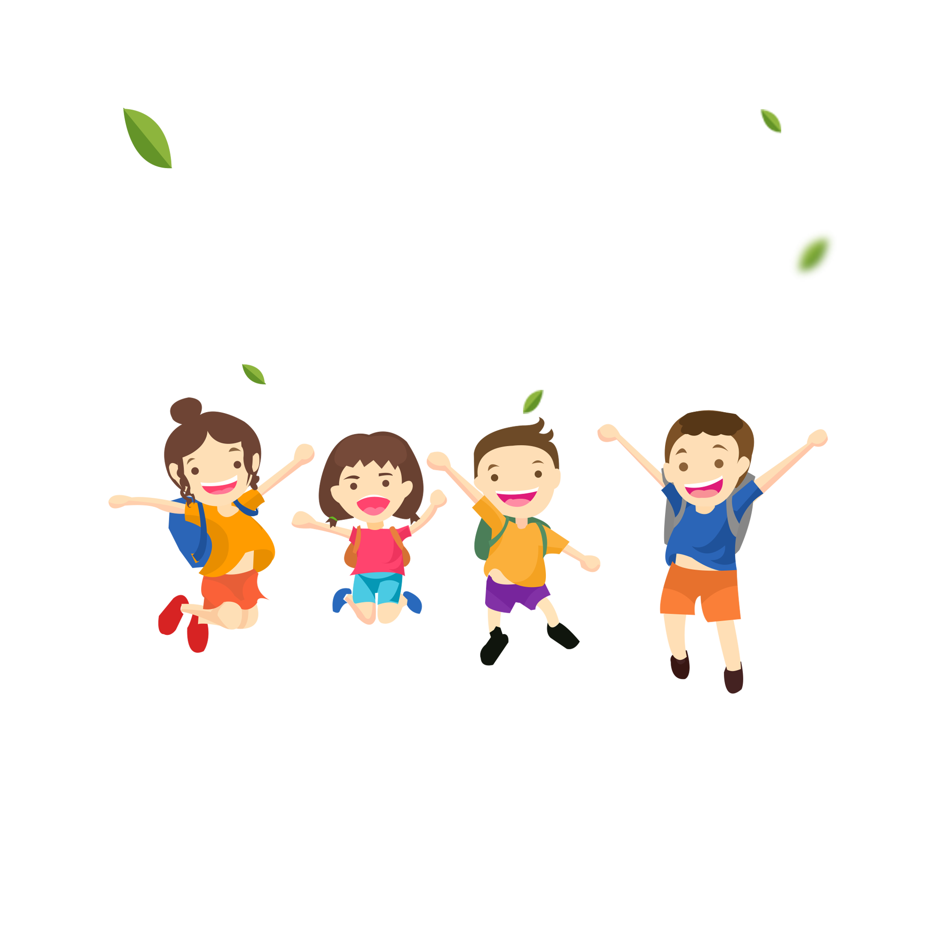


KHỞI ĐỘNG
Cả lớp hát và vận động theo nhạc bài hát “Lớp chúng ta đoàn kết”

Slide 3

Bài hát nói về nội dung gì?
Bài hát nói về sự đoàn kết của các thành viên trong lớp học, các thành viên trong lớp sống như một nhà.

Slide 4
CHỦ ĐỀ 1: TRƯỜNG HỌC MẾN YÊU
TUẦN 1 - HOẠT ĐỘNG GIÁO DỤC:
LỚP HỌC CỦA CHÚNG EM

Slide 5
01
02
NỘI DUNG BÀI HỌC
Quan sát lớp học
Xây dựng ý tưởng trang trí lớp học

Slide 6
01.
Quan sát lớp học
Em hãy quan sát lớp học và khu vực hành lang của lớp để hoàn thành phiếu theo mẫu sau:
Nơi quan sát | Nhận xét
Bồn hoa trước cửa lớp | Xanh tươi, sạch sẽ
? | ?
? | ?

Slide 7
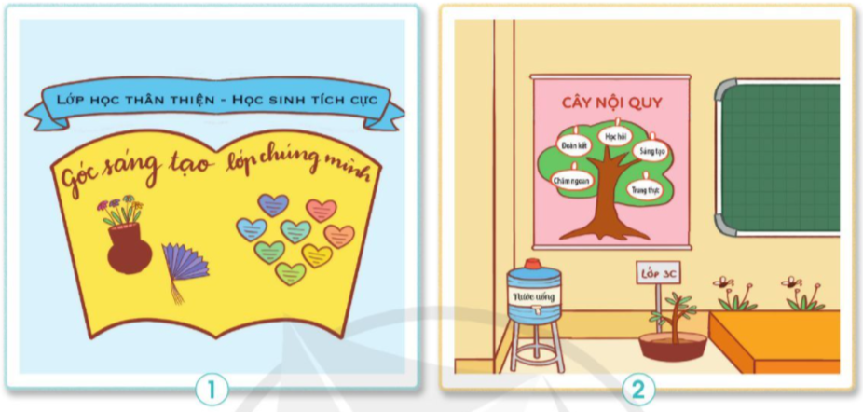
2. Xây dựng ý tưởng trang trí lớp học
Quan sát hình ảnh 1, 2 trang 7 SGK và thực hiện yêu cầu:
Em hãy nhận xét về ý tưởng trang trí lớp học trong các tranh?

Slide 8
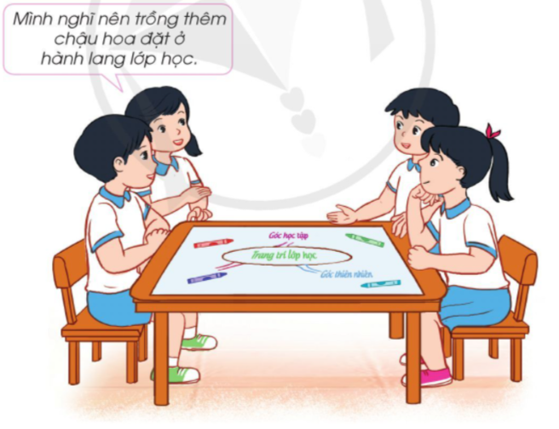
Hoạt động nhóm 4
Các nhóm thảo luận và xây dựng ý tưởng trang trí lớp học của em.

Slide 9



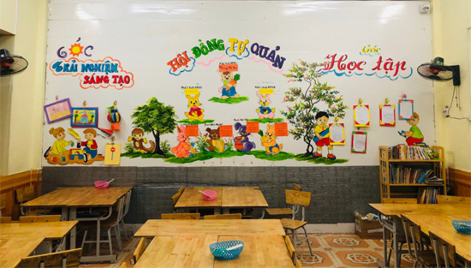
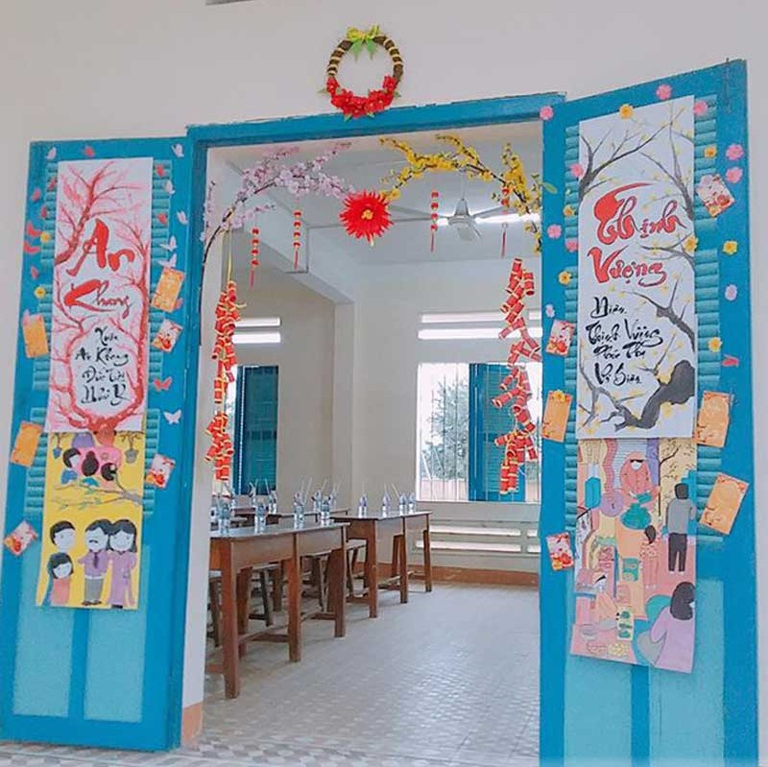
Một số ý tưởng trang trí lớp học

Slide 10




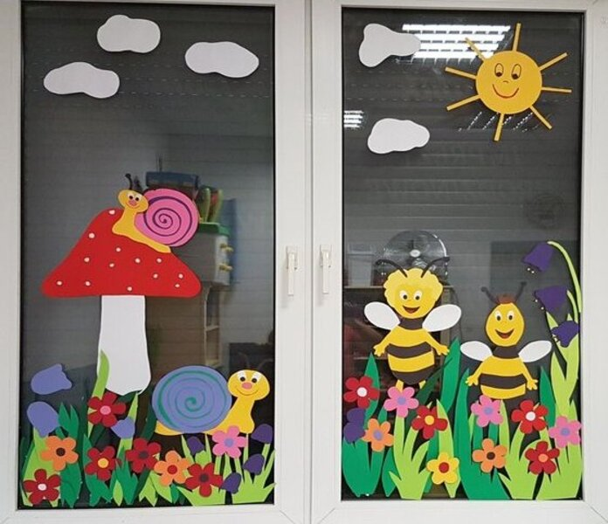
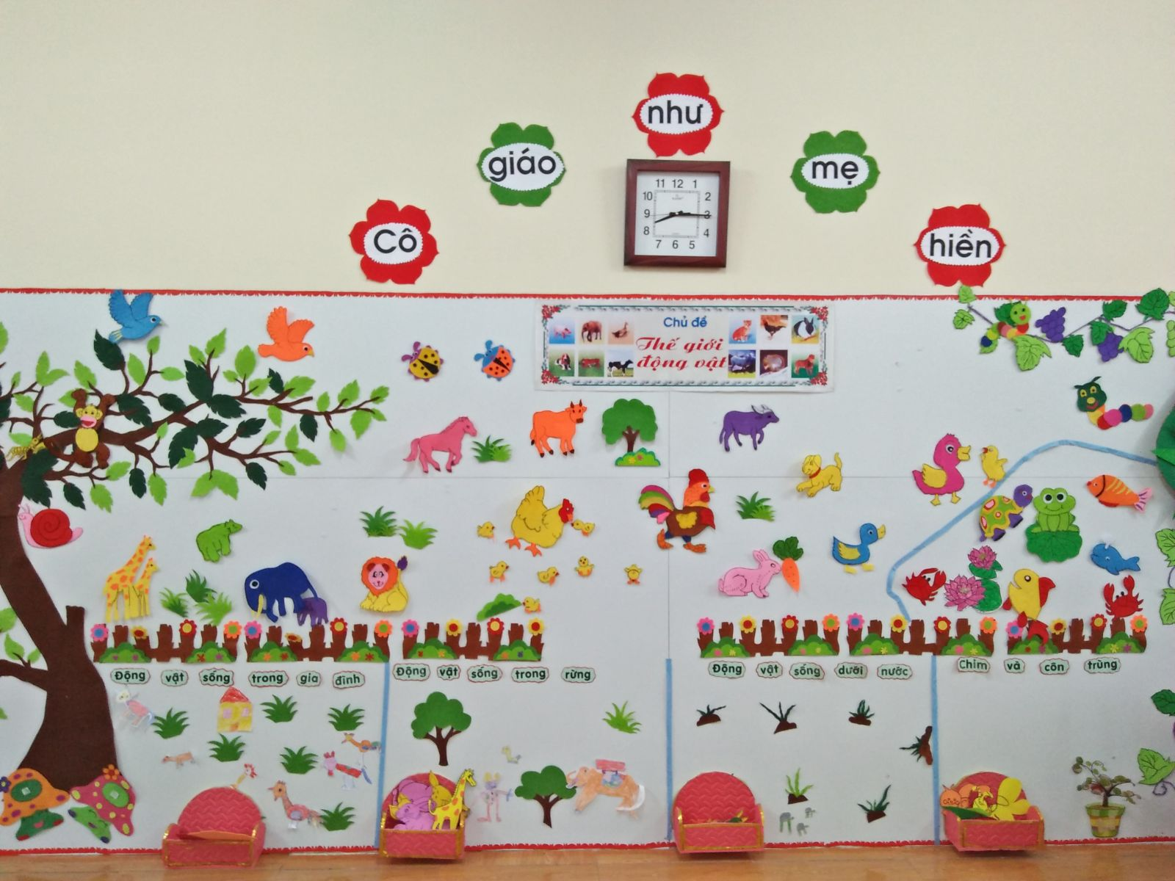

Một số ý tưởng trang trí lớp học

Slide 11
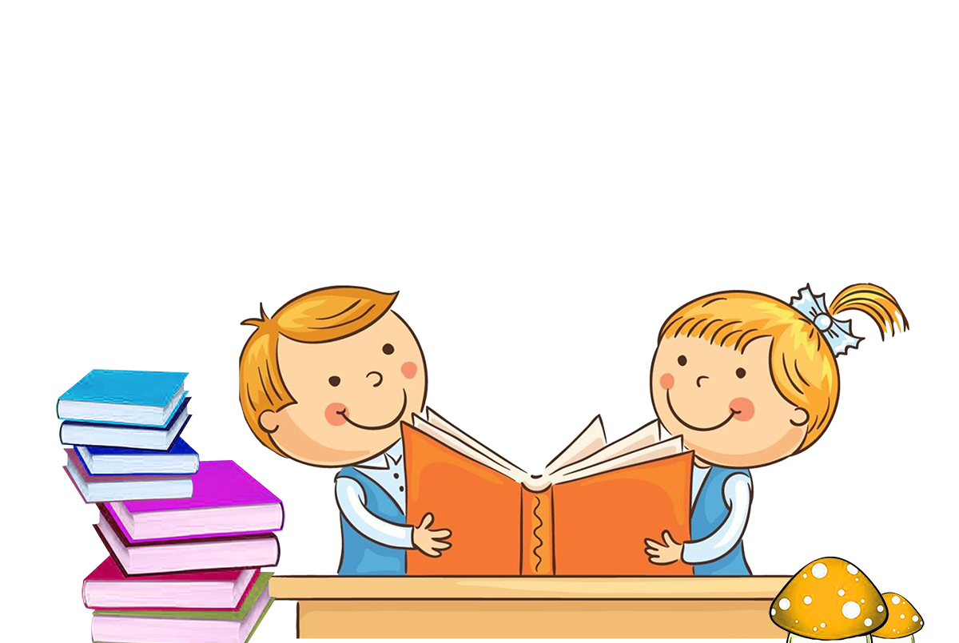
LUYỆN TẬP
Các nhóm chia sẻ ý tưởng trang trí lớp học.
Các bạn nhóm khác nhận xét: Em thích ý tưởng trang trí lớp học của nhóm nào? Vì sao?

Slide 12
VẬN DỤNG
Phân công nhiệm vụ, chuẩn bị đồ dùng và dụng cụ trang trí lớp học theo ý tưởng mà nhóm em đã lập.
Chia sẻ với bố mẹ về kế hoạch trang trí lớp học của em.

Slide 13
HƯỚNG DẪN VỀ NHÀ
01
Hoàn thành bài tập vận dụng
02
Chuẩn bị tiết sinh hoạt theo hướng dẫn của giáo viên

Slide 14
CẢM ƠN CÁC EM
ĐÃ LẮNG NGHE BÀI GIẢNG!

